Slide 1
Обучение оператора сотрудников «Apa-Canal» Модуль 10: Роль операторов государственных услуг водоснабжения и канализации в процессе привлечения инвестиций, проектирование, строительство и ввод в эксплуатацию объектов водоснабжения и канализации Cессия 4 Роль операторов общественных услуг водоснабжения и канализации в процессе сдачи в эксплуатацию объектов водоснабжения и канализации Эксперт, Mihail CHIPERI 20-21-22 июня 2017, Chișinău
Implementat de

Slide 2
Содержание сессии:
Контроль качества и принятие скрытых работ в определенных фазах ( определяющие этапы).
Положение о технической эксплуатации систем водоснабжения и канализации. Техническая документация.

Slide 3
2.CP.A.08.01-96 Контроль качества и принятие скрытых работ в определеннах фазах (этапах).
Определенная ФАЗА(этап) строительных работ, которые не могут быть расширены и не могут быть продолжены без письменного согласия бенефициара, проектировщика, подрядчика.
Определеные ФАЗЫ (этапы) определяются проектантом.
Определеные ФАЗЫ (этапы) могут быть:
-разбивка стройплощадки ;
-Проверка характера земли в соответствии с геотехническими исследованиями под фундамент;
-строительство фундамента;

Slide 4
Определеные ФАЗЫ
- Строительство колонн и стен;
- Строительство перекрытий;
- Строительство крыши;
- Все виды испытания под давлением;
- Все виды испытания и тесты электрических систем.

Slide 5
Определеные ФАЗЫ
На приемке работ определенных фаз (Этапах) принимают участие
- Инспектор Государственной строительной инспекции;
- Проектант;
-Инвестор;
-Подрядчик (исполнитель работ);
-Руководитель стройки ;
-Технический надзор.

Slide 6
Перечень документов, приложенных к протоколу приемки работ в определённых фазах (этапах).
- проектная документация;
-Лабораторные тесты;
-Сертификат соответствия
-Технические паспорта;
-План выполнения;
-Сертификат проб лаборатории;
-Протокол проб сварочных работ;
-Протокол трассировки строительных работ;
-Реестр протоколов по проверке работ, которые являются скрытыми.

Slide 7
Подготовка фундамента траншеи для прокладки труб

Slide 8
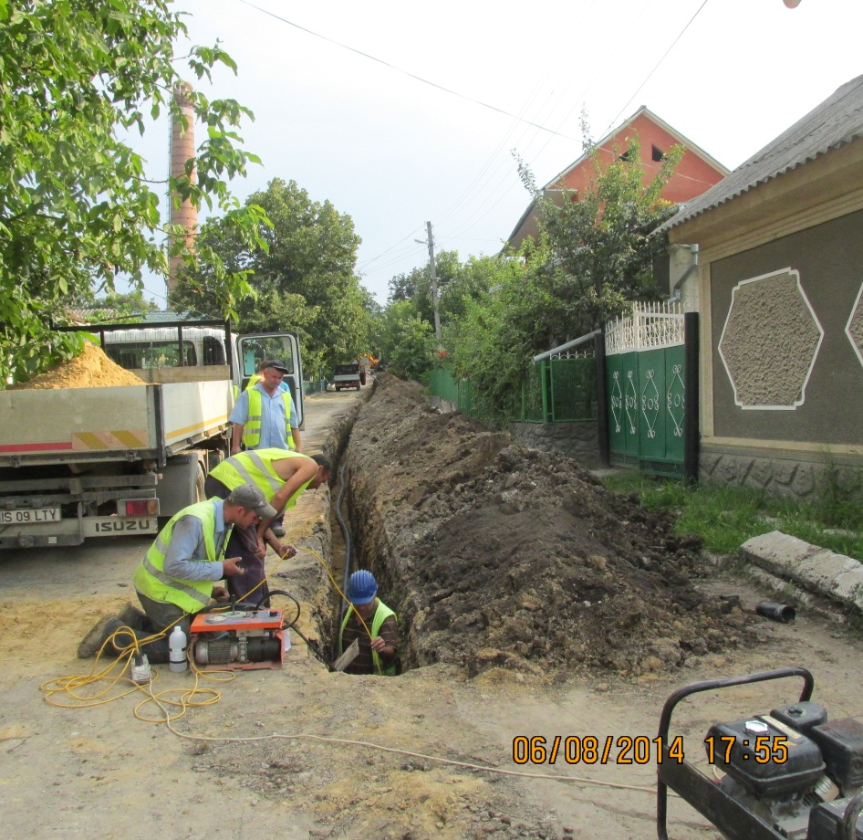
Работы определяющих этапов

Slide 9
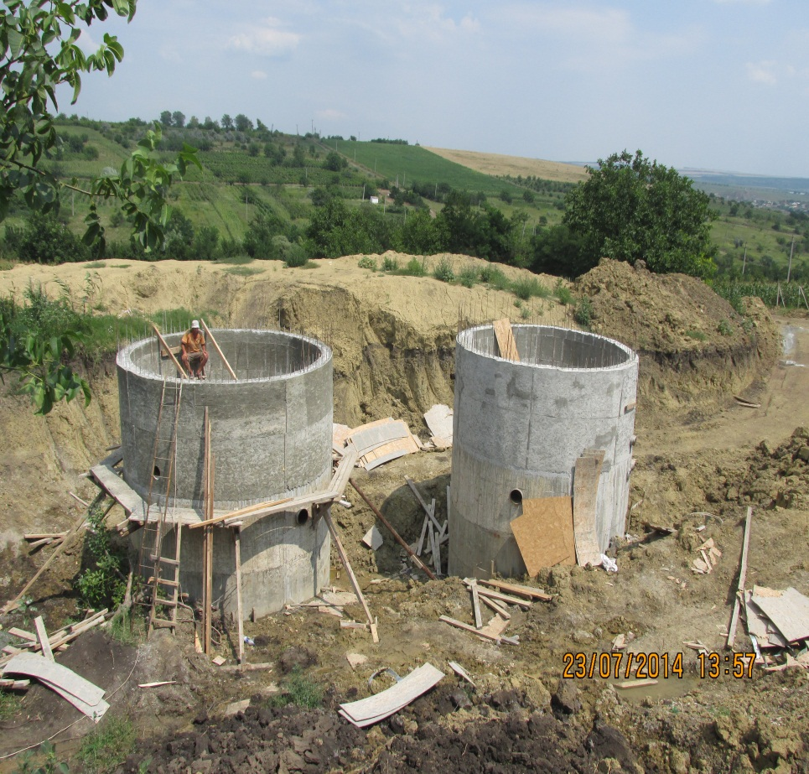
Работы определяющих этапов

Slide 10
Протоколы (акты) скрытых работ
Протокол скрытых работ содержит:
-Дата начала и дата окончания работ ;
-Вид работы;
-Чертежи, на основании которых проводились работы ;
-Материалы, используемые в работе;
-Период исполнения;
-Погодные условия;
-Лабораторные тесты;
-Схемы реализации работ.

Slide 11
Работы, которые считаются скрытыми по прокладке трубопроводов водоснабжения и канализации
Implementat de
- Основание фундамента траншеи;
- Прокладка труб;
- Засыпка траншеи
Notes:
Unse

Slide 12
Проверка качества и прием работ.
- Проверка качества работ в соответствии с проектом;
- Составление актов и протоколов совместно с геотехническими экспертами и подрядчиком о соответствии грунта указанном в проекте;
- Составление актов и протоколов, совместно с подрядчиком, проектировщиком и других факторов о приемке скрытых работ (основание траншеи, прокладка труб, бетонные работы, строительство основных опор, уплотнение почвы (грунта), армирование работы, водоотталкивающей изоляции, технические и антикоррозийные работы;
- Подтверждение используемых материалов сопровождаются сертификатами соответствия, протоколами испытаний;
- Подтверждение, что все материалы , включая новые, которые используются в строительстве имеют техническое подтверждение (agriment tehnic);

Slide 13
Контроль качества и приемка работ
В случае , если будет установлено , что работа выполняется с отклонениями от проекта требуется снос проделанных работ или устранение нарушений с согласием проектанта;
-Проверка объема работ в соответствии с проектом;
- Контроль за ведением регистра подрядчиком о выполнении ежедневных работ ;
-Контроль за продолжением работ только после приемки работ в определенных этапах;
-Выполненные работы должны соответствовать требованиям качества.

Slide 14
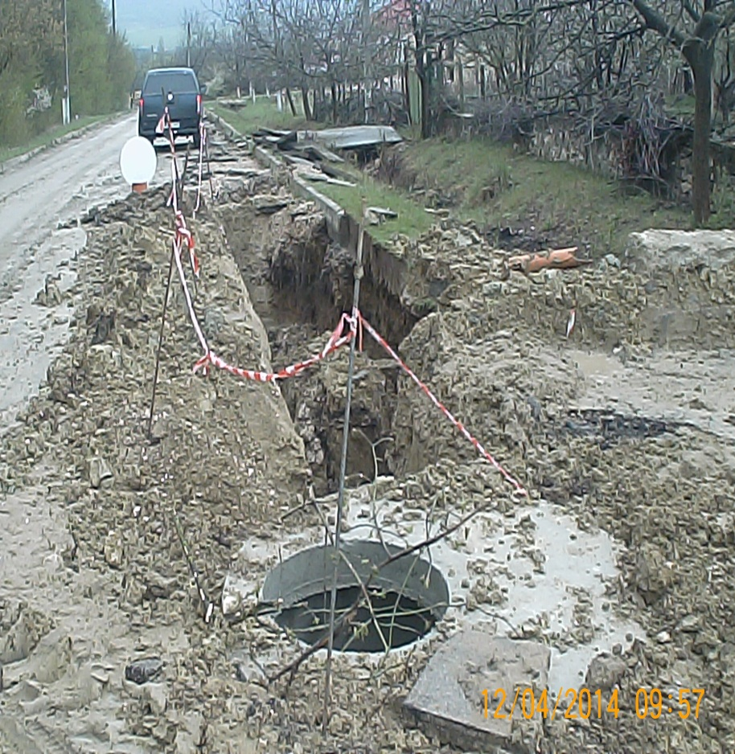
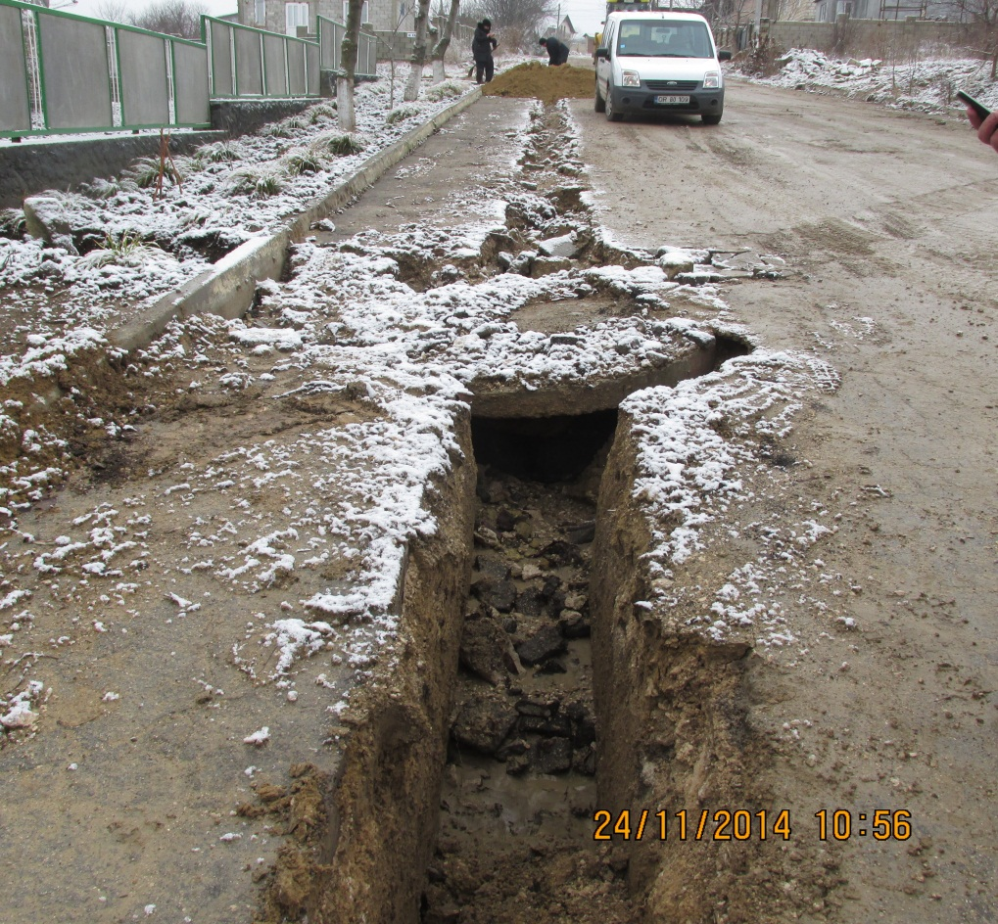
Некачественные работы по прокладке канализационных сетей

Slide 15
Постутилизации сооружений
Положение о контроле за поведение эксплуатации, вмешательстве во время и после использования сооружений, утвержденного постановлением Правительства No.382 части 24.04.1997.Изменён по H.G.nr.1269 из 20.12.2000.
Настоящее Правило предусматривает:
Контроль за поведением конструкций.
Текущее наблюдение и контроль;
Специальное отслеживание.
На сколько мы ответственны, контролируя строительные работы, тем увереннее будем при эксплуатации объекта и оказании качественных услуг.

Slide 16
Снос строительства
Снос строительства производится:
-По просьбе владельца;
-По требованию местной публичной власти, при условии, когда строительство совершено без проекта и без разрешения на строительные работы;
-Строительство не обеспечивает безопасность в эксплуатации и не подлежит реабилитации;
-Строительство, являющееся опасным для окружающей среды.

Slide 17
Положение о технической эксплуатации систем водоснабжения и канализации
-Технический Аудит - это сложный процесс накопления и совершенствования знаний о системе
- Роль технического аудита;
- Технический план аудита;
- Состав технического аудита;
- Применение технического аудита.
Подготовка плана аудита обычно начинается с конца чтобы определить эффективность его действий

Slide 18
Подготовка заявки данных и информации
Содержание ЗДИ будет содержать следующие данные:
- Описание системы;
- Исторические данные ;
- Экономические данные;
- Учетность

Slide 19
Эксплуатация и техническое обслуживание систем водоснабжения и канализации
Для того, чтобы эксплуатировать правильно и эффективно системы водоснабжения и канализации требуется от каждого оператора иметь:
Схема системы
Схема обновленной сети ежедневно (каждый район, улица)
Длина, диаметры, максимальное давление в сети
Расположение всех источников воды, насосных станциий резервуары, башни.
Данные о трубопроводе, как минимум, должны включать:
Материал и метод подключения (например, фланец, сварка, муфта)
Год установки
Количество утечек, количество ремонта;
Очень важно, чтобы данные всех систем сохранялись в электронном виде.

Slide 20
Эксплуатация и техническое обслуживание систем водоснабжения и канализации
База данных должна содержать следующую информацию:
Тип оборудования (например, погружной насос, центробежный насос.);
Характеристика установки (например, давление, производительность, мощность двигатель.);
Дата ввода в эксплуатацию;
Дата и время проведения текущего и капитального ремонтов;
Данные о последних испытаниях;

Slide 21
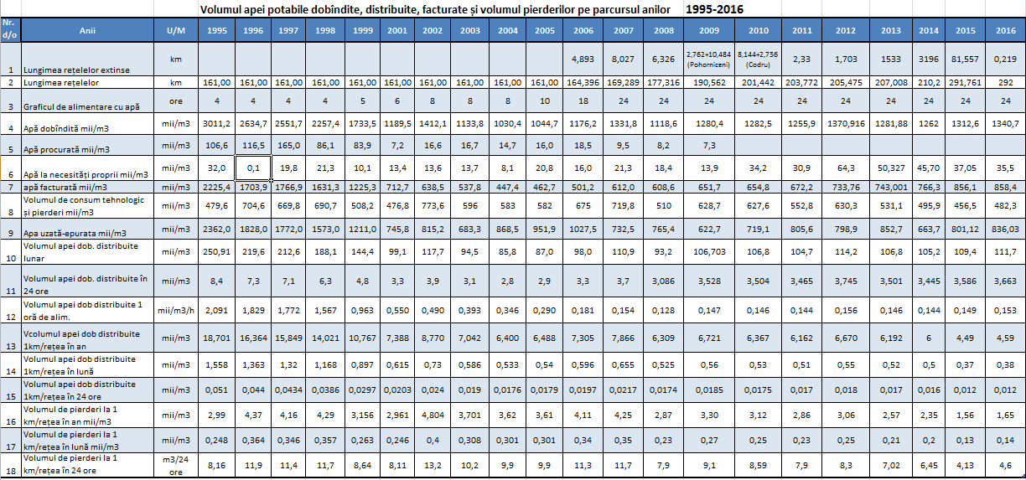

Slide 22
Эксплуатация и техническое обслуживание систем водоснабжения и канализации
База данных потребителей:
Имя потребителя, адрес и категория (бытовые и юридические);
Место подключения;
Параметры подключения ( длинна; диаметр и число подключений)
Информация об учете ( место установки, номер счетчика, срок проверки расходомера)

Slide 23
Эксплуатация и техническое обслуживание систем водоснабжения и канализации
Насосы - это одна из самых важных частей системы. На практике существуют две основные проблемы, связанные с насосной системой:
Турбулентность - низкий уровень воды на всасывающем трубопроводе;
Кавитация – всасывающий трубопровод насоса находится в условиях высокого вакуума, которые могут быть признаны шумами, низким давление нагнетания.
Эффективность системы в значительной степени зависит от правильного выбора мощности насоса

Slide 24
Насосные станции по перекачке питьевой воды и сточных вод после гидравлического оптимизации

Slide 27
Эксплуатация водоснабжения и канализации
Система распределения является частью системы, которая вызывает наибольшие проблемы, будучи также самой неучтенной
-Сети построены в 80-90 годах;
-Сети мегаобъемные;
Отсутствие схемы распределительных сетей;
Отсутствие информации о материале трубы.
При разработке планов проектирования или реконструкции сетей необходимо предусмотреть следующее :
- Затраты на эксплуатацию распределительных смстем;
-Возможность реконструкции системы, основанную больше на подачу воды методом гравитации или оптимизации распределения давления в сети.

Slide 28
Схема распределительных сетей

Slide 29
Эксплуатация водоснабжения и канализации
- Материалы, используемые на практике для системы водоснабжения являются: сталь, чугун, полиэтилен.
- Прежде, чем принимать какое-либо решение о замене труб или расширения сетей, необходимо учитывать стоимость обслуживания, продолжительность срока эксплуатации, в том числе гидравлическое сопротивление. Должно быть учтено требование по прокладке труб и установке соединений.

Slide 30
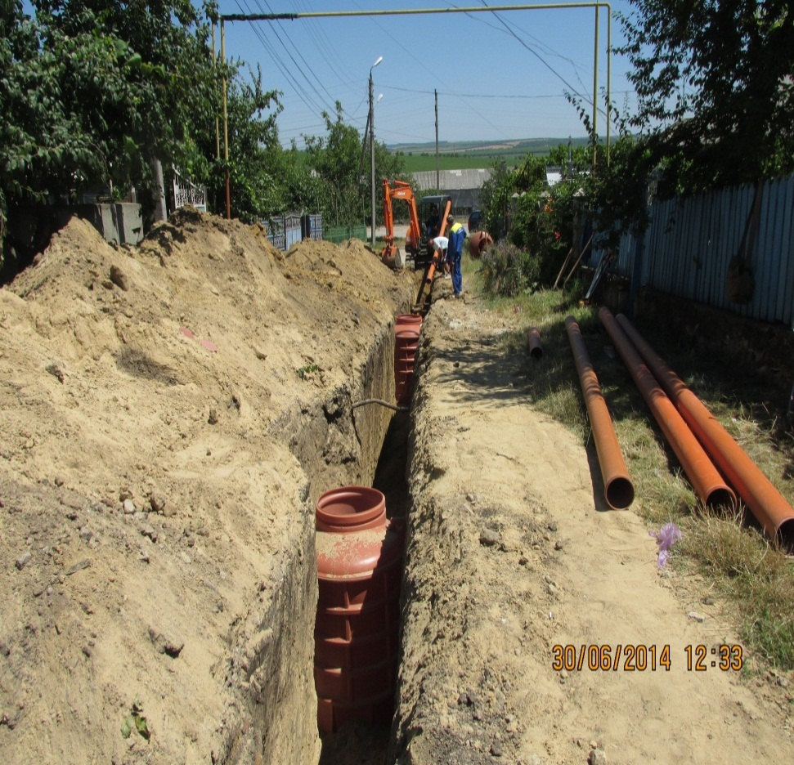
Колодцы из PVC для канализаций

Slide 31
Эксплуатация водоснабжения и канализации
Учетность - это очень важно для правильного управления, бухгалтерского учета и эффективного функционирования системы.
При ведении учетности может быть определено:
- Потери в системе;
- Количество добытой воды;
- Производительность насоса;
- Определение водного баланса;
- Объем сбыта воды .
Информация, полученная путем учета будет иметь важное значение для определения себестоимости.

Slide 32
Эксплуатация водоснабжения и канализации
качество воды
Элементы загрязнения, которые могут быть найдены в водных источниках :
- элементы Микробиологические (бактериальные вирусы), исходящее - человеческий фактор (туалеты ,помойные ямы и муссоросвалки, отходы);
- Элементы неорганического загрязнения (солей, металлы) происхождение - в результате утечки, вызванной наводнением ;сброс сточных вод от деятельности промышленных предприятий.
Наиболее распространенные загрязняющие вещества, найденные в подземных источниках являются:
- с аммиаком, (N𝐻_4);
- с сероводородом (𝐻_2S)

Slide 33
Эксплуатация и техническое обслуживание систем водоснабжения и канализации
Технические отчеты - с целью подготовки технических докладов, планы профилактических работ по ремонту систем водоснабжения и канализации
Время хранения технических документов рекомендуется:
- Регистры - два года;
- Схемы системы - три года;
- технические отчеты ежемесячно, ежеквартально, ежегодно - 4 года.

Slide 34
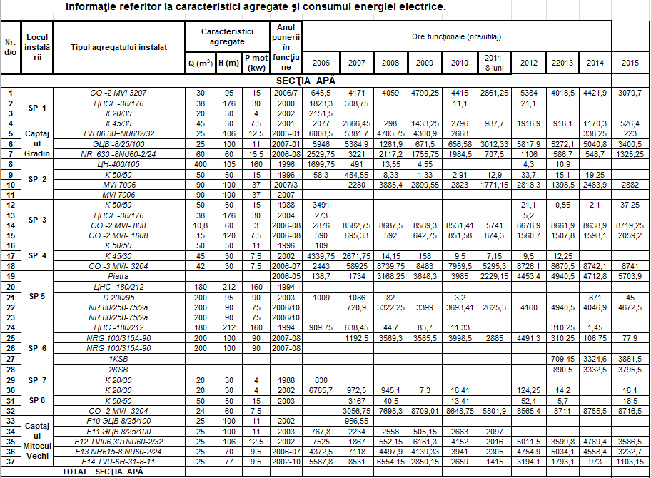

Slide 35
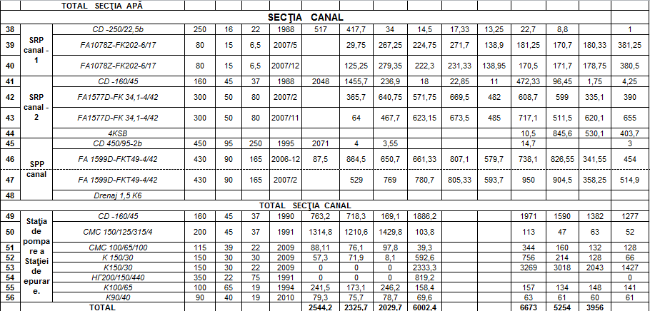

Slide 36
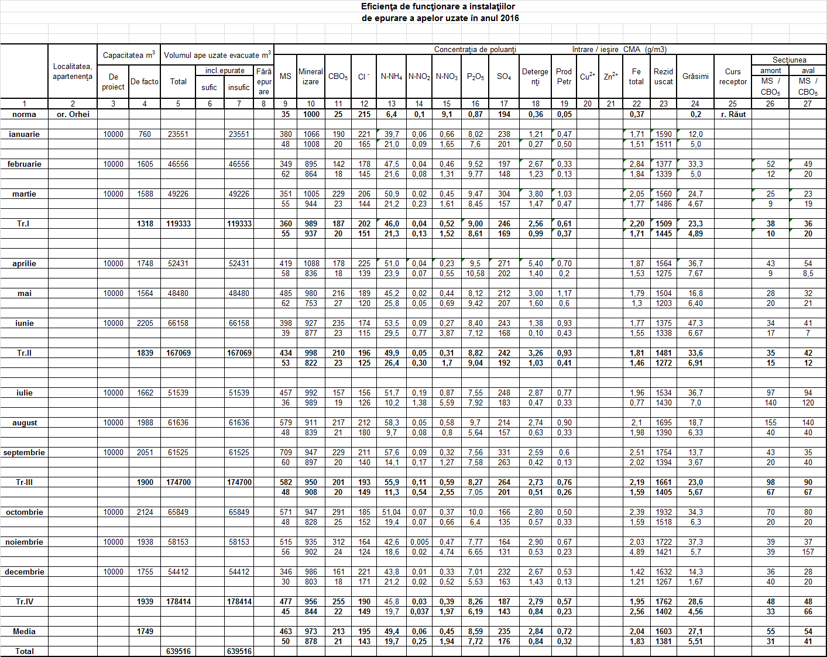

Slide 37
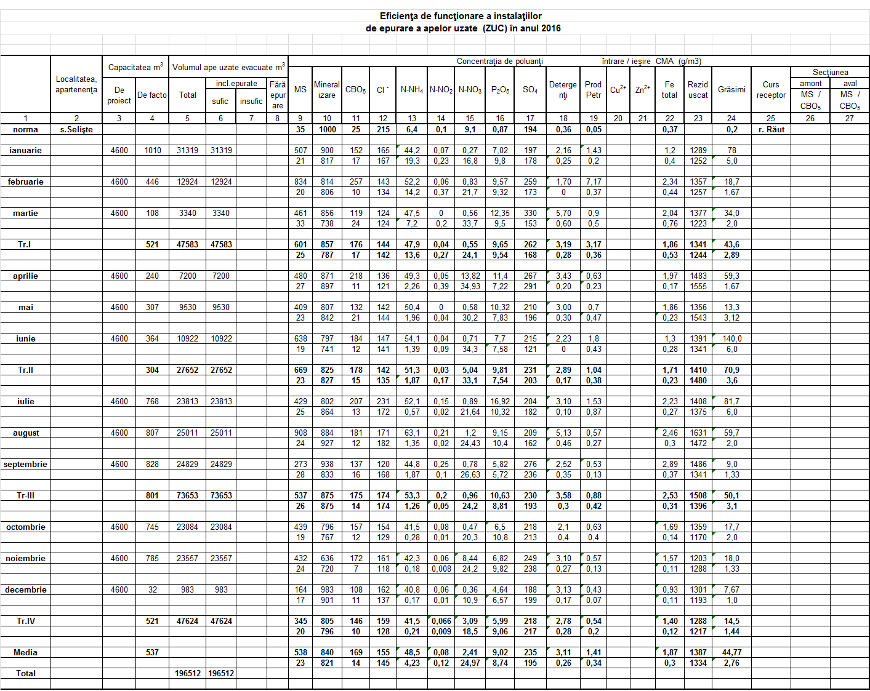

Slide 38
Эксплуатация водоснабжения и канализации
Технический надзор за строительством,
Ввод в эксплуатацию строительно-монтажных работ,
Обязанности инженера, назначенного Оператором, для управления и контролем за качеством строительства
Права инженера.

Slide 39
Резюме
Вопросы, Обсуждения:
- Что означают Определяющие фазы (этапы)?
Какие документы должны быть приложены к протоколу приема определяющих фаз (этапов)?
Какие Определяющие этапы относятся к работам по прокладке труб сетей водопровода и канализации?
- Где и кто назначает Определяющие этапы?
Как хранятся исторические данные на Вашем предприятии?
Какие виды информации могут предоставить счетчики, обслуживающему персоналу системы водоснабжения и канализации?

Slide 40
Библиография:
1. Положение о технической эксплуатации систем водоснабжения и канализации, утвержденным приказом генеральном директора Агентства Регионального Развития в № 6 от 24.01.2006;
2.Закон № от 721 от 02.02.1996 обновлено Законом № 153 din 30. 07.2015;
3.Постоновление № 285 от 23.05.1996 об утверждении Положения о приемке строительных работ и оборудования;
4. Постоновление Нr.382 от 24.04.1997.

Slide 41
Implementat de
În calitate de entitate federală, GIZ sprijină atingerea obiectivelor Guvernului Germaniei de cooperare internațională și dezvoltare durabilă.
Publicat de Deutsche Gesellschaft für Internationale Zusammenarbeit (GIZ) GmbH
Oficii înregistrate, Bonn și Eschborn, Germania
Proiectul ”Modernizarea serviciilor publice locale în Republica Moldova”
Chișinău, str. Bernardazzi 66
T + 373 22 22-83-19
F + 373 22 00-02-38 I www.giz.de, www.serviciilocale.md
Autori:
MIHAIL CHIPERI
Tel: 060102028
E-mail: mihaichiperi500@gmail.com
În cooperare cu
Proiect cofinanțat de

Slide 42
Implementat de
Din numele

